Slide 1
Masterclass Actieonderzoek
Dr. Famke van Lieshout
Máxima Medisch Centrum
FHMG Lectoraat Versterking Impact van Praktijkgericht Onderzoek
30 november 2022

Slide 2
Actieonderzoek binnen een professionele werkplaats; kansen en uitdagingen

Slide 3

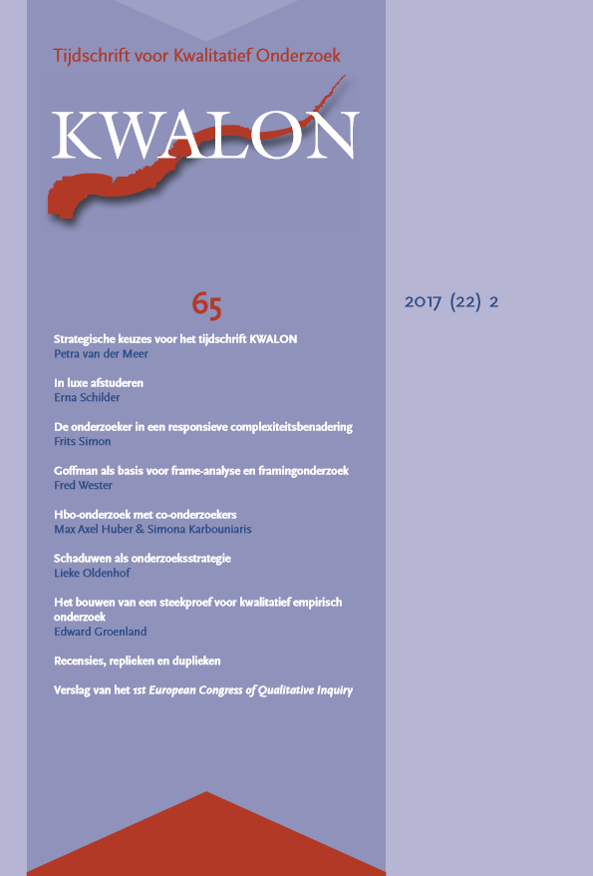
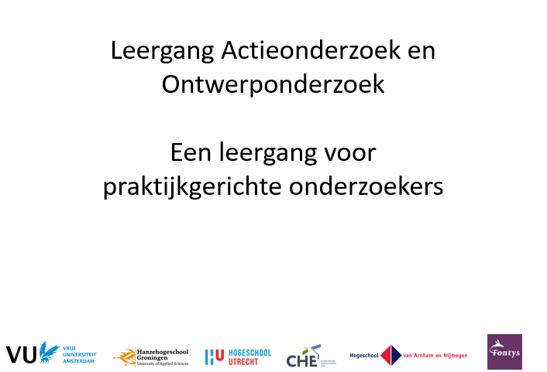


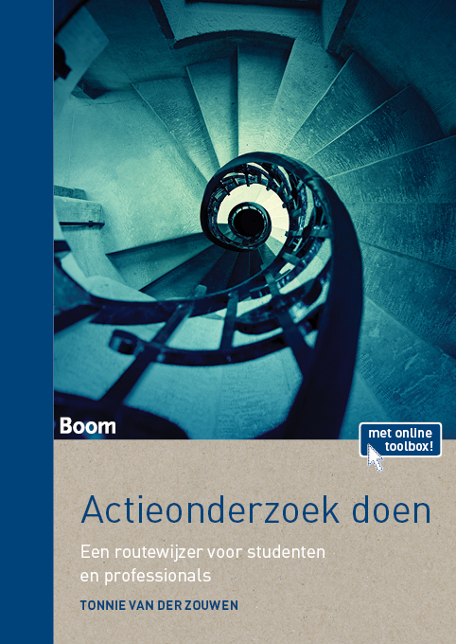
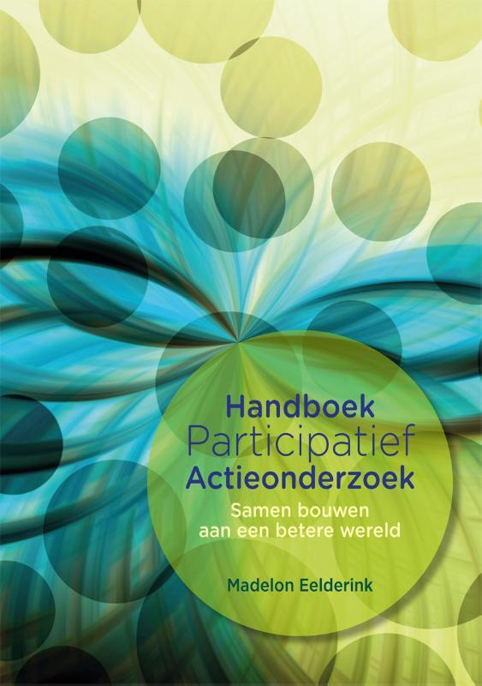

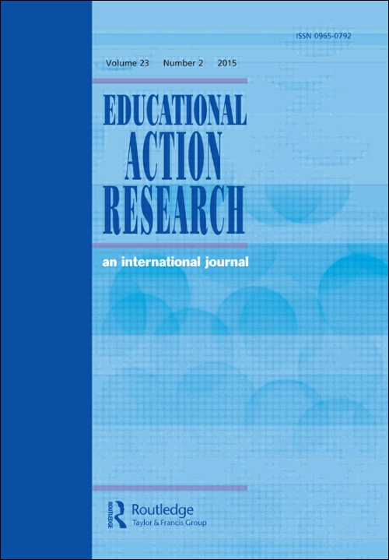
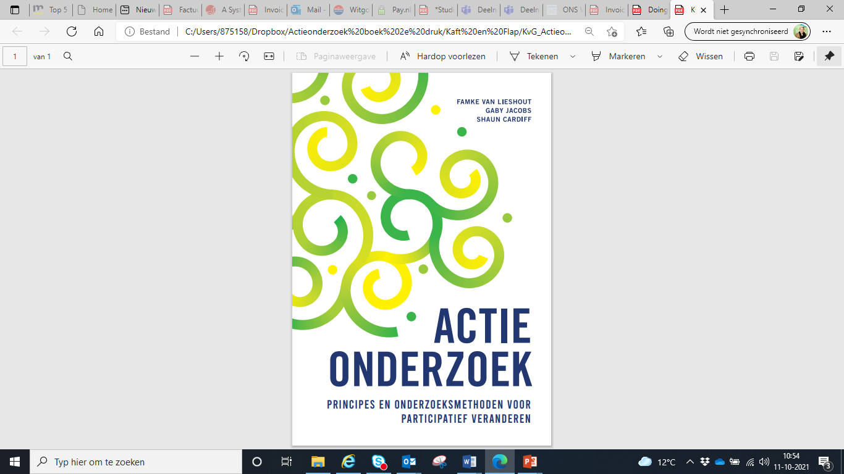
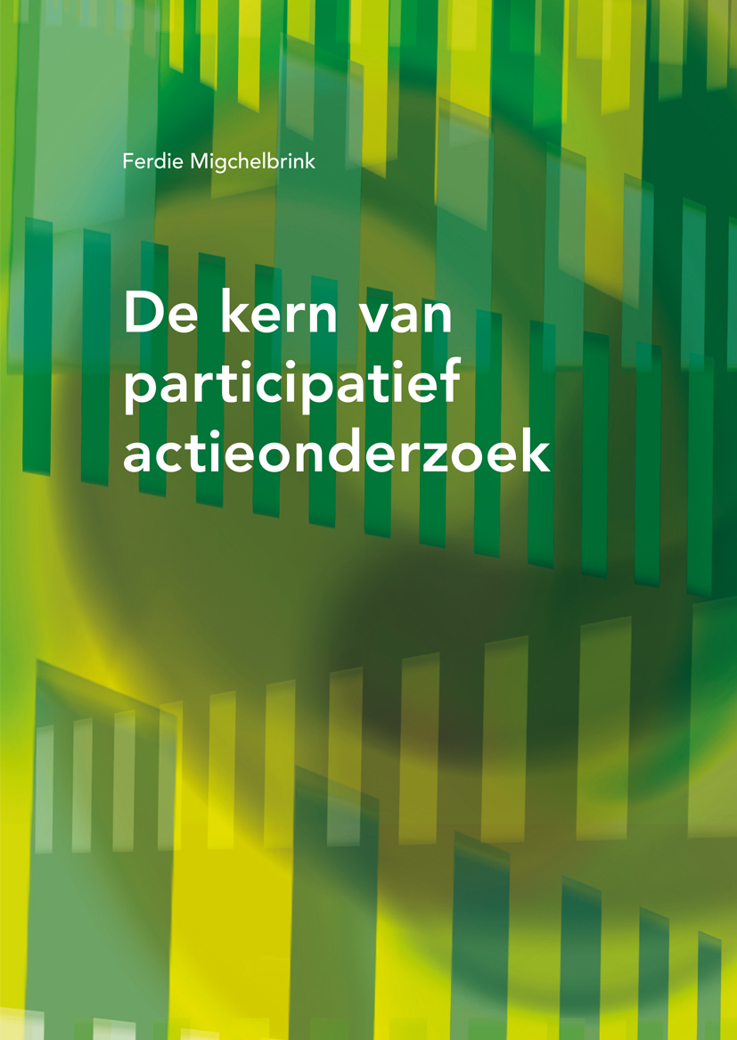

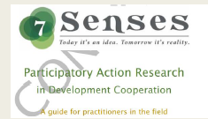
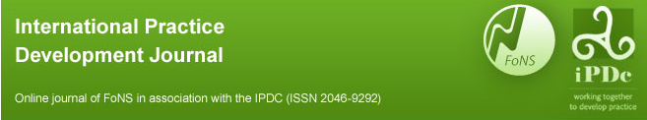
Actieonderzoek anno 2021
Action Research: Theory and Practice
Door Tonnie van der Zouwen, 2019
Door Tineke Abma et al., 2019
Action Research Network of the Americas (ARNA)
Door Famke van Lieshout et al., 2017, 2021
Door Ferdie Migchelbrink, 2016
Educational Action Research

Slide 4

Focus Masterclass
Welkom en introductie
Waarvoor en wanneer participatief actieonderzoek (PAO)
Fasen en processen binnen actieonderzoek
Pauze
Uitdagingen & Kansen
‘Reflective space’: Actieonderzoek binnen Professionele werkplaatsen

Slide 5
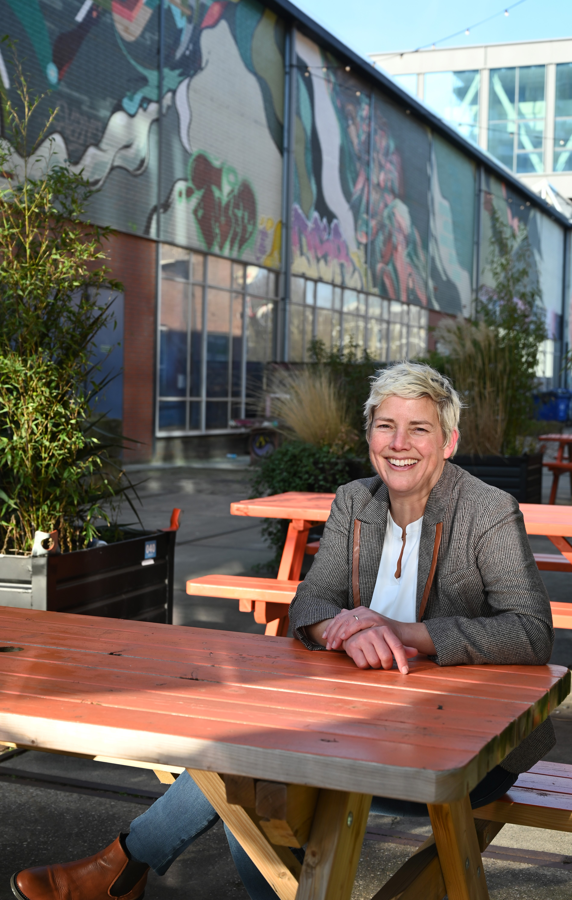
Even voorstellen
Verpleegkundige, GH wetenschapper, PhD (2013)
Fontys Hogescholen Mens en Gezondheid (MANP, MHAP)
Lectoraat: Versterking Impact van Praktijkgericht Onderzoek
Lectoraat: Persoonsgerichtheid in de ouder wordende samenleving
Diverse leergangen en in-company programma’s
Action Research Company
Interesse: Faciliteren van PAO, onderzoeksmethodologie, creatieve kunstvormen en professionele identiteit van praktijkgericht onderzoeker

Slide 6
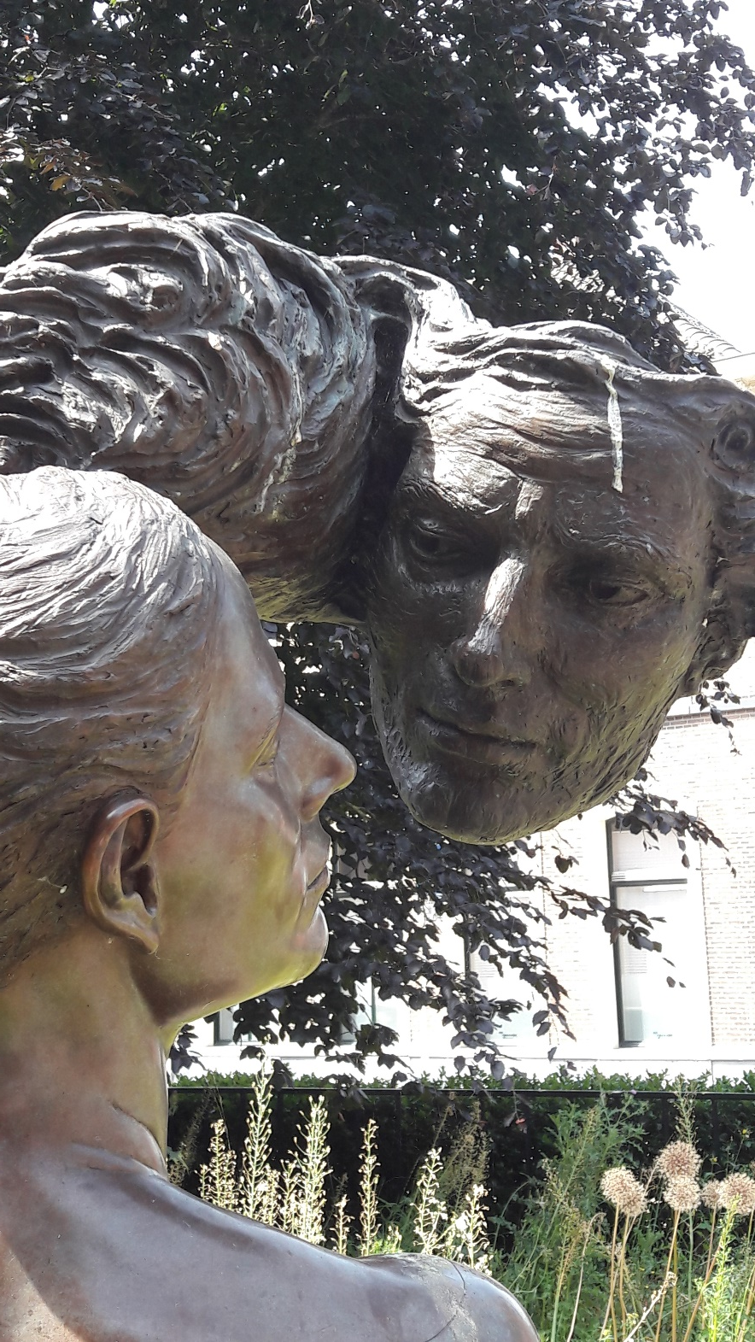
Nu jullie…
MMC
De Wever

Slide 7

Wanneer actieonderzoek?
Weerbarstige beroepspraktijk
Oplossen van complexe vraagstukken, handelingsverlegenheid/ gedeelde verontwaardiging
Vraagt andere wijze van samenwerken én onderzoeken
Kritisch paradigma (veranderintentie)
Duurzame verandering!

Slide 8
Wat maakt een vraagstuk complex?
Vraagstukken staan niet meer op zichzelf – zijn verstrengeld met andere ontwikkelingen en andere belangen = eigentijdse of taaie vraagstukken
Vraagstukken zijn dynamischer, complexer en minder voorspelbaar
Kan niet meer opgelost worden door een enkel opererend expert – vraagt samenwerking over de grenzen van disciplines (boundary crossing) en samen onzekerheid aangaan/ verkennen.
Klanten zijn niet slechts ‘afnemers’ maar hebben een actief aandeel in de ontwikkeling
Uitkomst is veelal open
Nog andere diverse ontwikkelingen in het werk, rond teams en leren.
[Houtkamp et al, 2019]

Slide 9
Al onderzoekend ontwikkelen/ veranderen
WAAROM?
PROVE to IMPROVE
Systematisch ‘stap-voor-stap’ iteratief verkennen van de praktijk
Wat we kunnen kennen is onlosmakelijk verbonden met de interactie tussen mensen, en deze kunnen verschillen in de afzonderlijke fase van een proces
Van lokale naar -generatieve kennis; zodat ‘derden’ er ook iets aan kunnen hebben
…
AO = Onderzoeksmethodiek én veranderstrategie

Slide 10
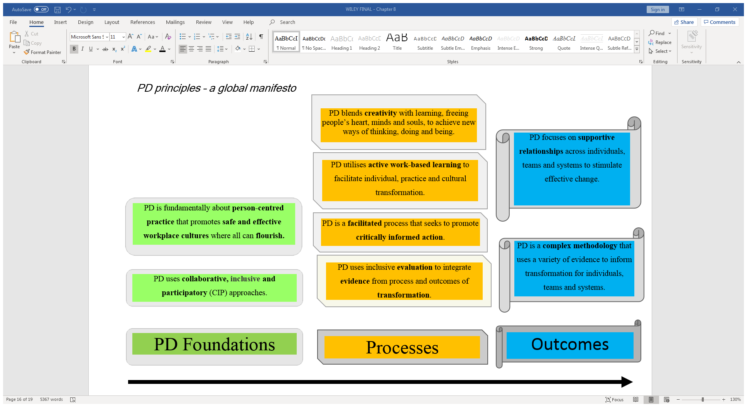
Practice Development
Praktijk
Wetenschap
(Hardy et al., 2021)

Slide 11
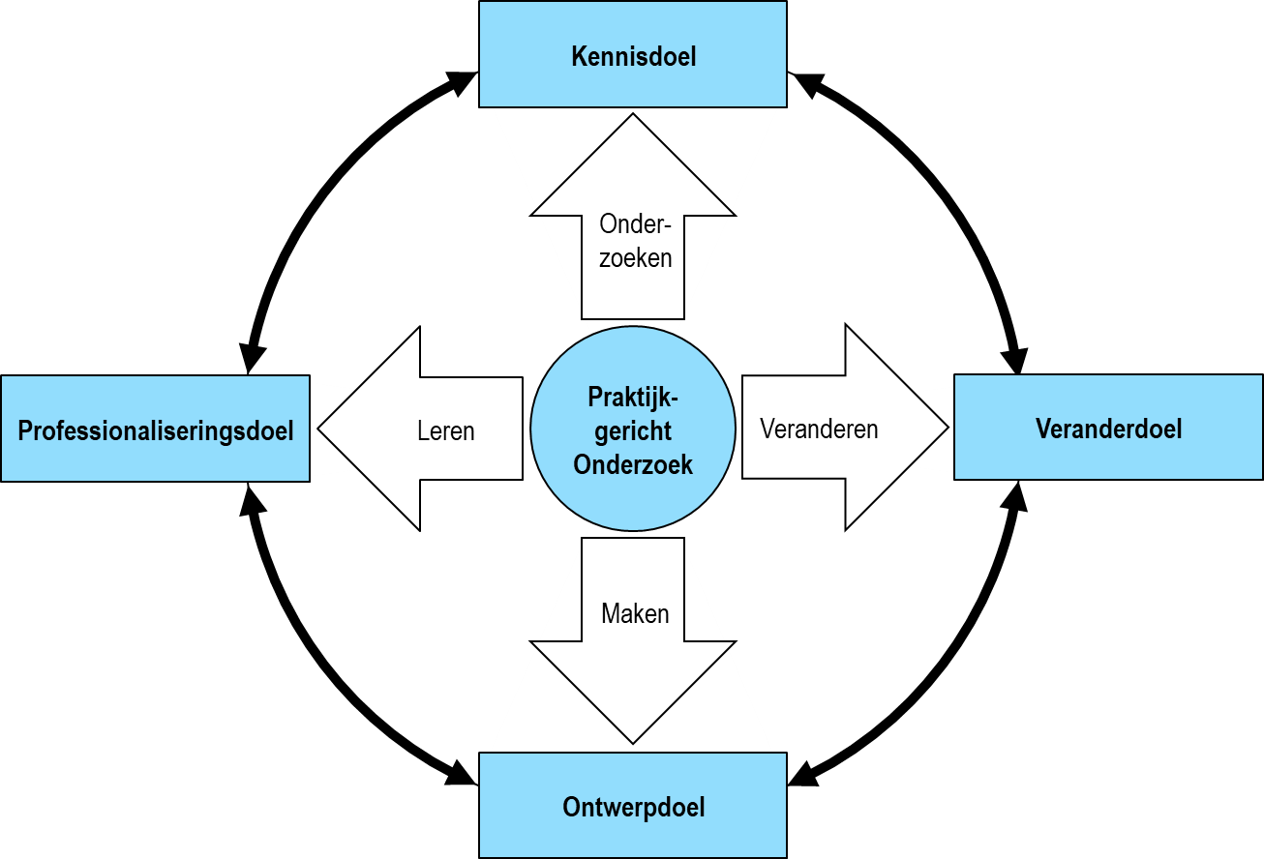
Wat wil je te weten komen?
Welke data wil je verzamelen?
Op welke vraag wil je een antwoord krijgen?
Wie gaan er iets leren tijdens het onderzoek?
Wat wil je dat ze gaan leren?
Wat wil je aan jezelf ontwikkelen tijdens het onderzoek?
Wat wil je tijdens het onderzoek verbeteren?
Welke verandering beoog je tijdens je onderzoek te realiseren in het systeem waarin je onderzoek doet?
Wat is de gewenste situatie in het systeem dat je onderzoekt?
Wat moet gezamenlijk ontworpen worden?
Wat moet het ontwerp kunnen of doen?
Wanneer weet je dat het werkt?
  - pendelen tussen vier werelden
  - vervlechten van theorie en tools

Slide 12
Onderzoeksparadigma’s; waar ben je van?
Drie wetenschappelijke basisparadigma's
 | Positivistisch paradigma | Interpretatief paradigma | Kritisch paradigma
Ontologie | Realistisch: objecten in de wereld bestaan afzonderlijk van ons kennen. Er is een objectieve werkelijkheid | Relativistisch: de werkelijkheid zoals we die kennen, is een intersubjectieve constructie | Historisch: de werkelijkheid is gevormd door sociale, politieke, culturele en economische krachten en wordt als 'waar' ervaren. Deze 'waarheid' wordt bekritiseerd in dit paradigma
Epistemologie | Representatief: we kunnen de wereld kennen zoals die is en op accurate wijze beschrijven en verklaren | Transactioneel: hoe we de wereld kennen, is onlosmakelijk verbonden met hoe we onszelf, anderen en de wereld begrijpen | Aangepast transactioneel: wat we kunnen kennen is onlosmakelijk verbonden met de interactie tussen onderzoeker en onderwerp/participanten
Methodologie | Kwantitatieve methoden: experiment, vragenlijst Testen van hypothesen en (causale) relaties Onderzoeker blijft 'op afstand' van het onderzoeksobject | Naturalistische (kwalitatieve) methoden: interviews, observatie en analyse van bestaande teksten Dialoog tussen onderzoeker en participanten met het oog op betekenisgeving aan de werkelijkheid | Overwegend kwalitatieve en dialogische methoden Gericht op kritisch bevragen van de werkelijkheid en veronderstellingen, als ook verandering hiervan

Slide 13
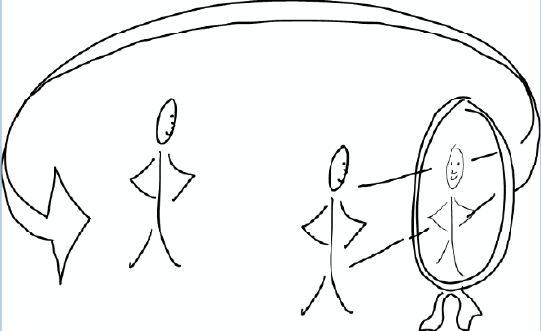

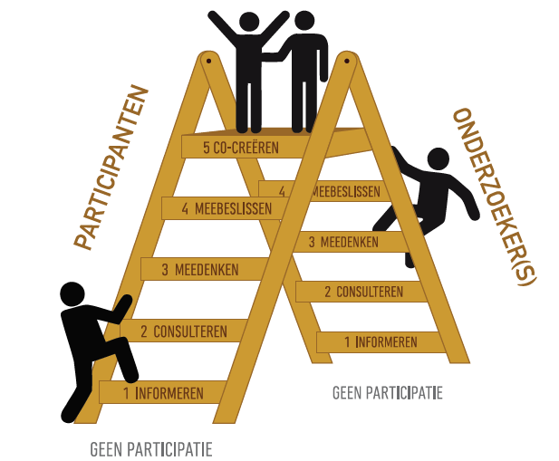


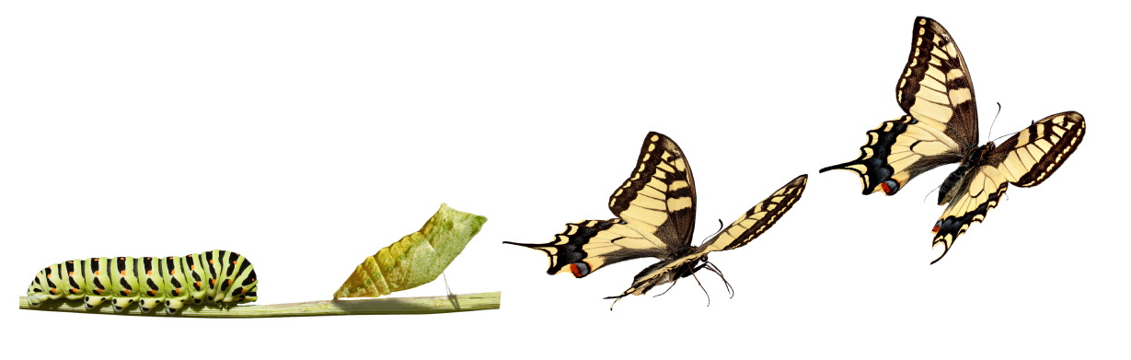
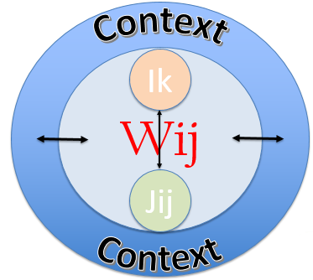

Methodologische principes voor Participatief ActieOnderzoek (PAO):
Cyclische structuur
Participatie
Persoonsgerichtheid
Contextualiteit
Reflexiviteit
Meerdere vormen van kennis
Bevorderen transformatie
Kritische toetsing in
publieke ruimtes
(Lieshout, Jacobs, Cardiff, 2021)
Notes:
Filosofie geeft de kaders en de principes beïnvloeden het ‘welke en hoe’. Methoden en technieken worden toegepast binnen de gekozen methodologie.
Deze principes geven kleur aan deze benadering van AO.
Principes dienen richting geven: do’s & dont’s - kwaliteitscriteria

Slide 14
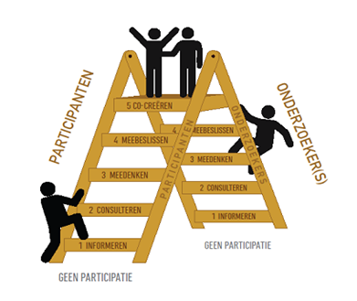
Participatie
Argumenten voor participatie door praktijkprofessionals:
Inhoudelijk argument
Ervaringskennis vergroot de validiteit van het onderzoek
Normatief argument
Mensen hebben recht op inspraak, een ‘stem hebben’, meebeslissen want het gaat om hun leefwereld of praktijk
Instrumenteel argument
Vergroot de kans op succesvolle implementatie van de resultaten = impact
Educatief argument
Leren hoe deze vorm van onderzoek/verandertraject werkt, zodat mensen dat ook zelf kunnen de volgende keer
Strategisch argument
manier om mensen bij elkaar te brengen en kennis te laten maken met elkaars perspectieven
….
(Lieshout, Jacobs, Cardiff, 2021)

Slide 15

Actieonderzoek volgens Lieshout, Jacobs en Cardiff (2021)
Een relationeel constructionistisch perspectief
Notes:
AO (=actieonderzoek) als relationeel proces van betekenisgeving waarbij belanghebbenden gezamenlijk een praktijk vormen en hervormen, waarbij de uitkomst niet van te voren vaststaat.
Belanghebbende vormen gezamenlijk de werkelijkheid, maar hervormen het ook samen. Ik kan een praktijk helpen transformeren of veranderen, maar dat kan niet zonder het begrijpen van de situatie (interpretatief paradigma). Ik heb de waarde leren inzien van mijn filosofische standpunt: het helpt anderen mij te begrijpen en het helpt bij het overwegen van keuzes. Ik vertel dit, omdat ik ook wil laten zien dat jouw paradigma anders kan zijn en dat is niet erg, zolang je je ervan bewust bent en daar je keuzes op gebaseerd worden.

Slide 16
Een definitie van Participatief Actieonderzoek
Actieonderzoek is een kritisch-relationele benadering van onderzoek, waarbij de onderzoeker samenwerkingsrelaties met en tussen relevante belanghebbenden faciliteert in een specifieke sociale praktijk, zodat participatie, wederzijds leren en duurzame transformatie van die praktijk worden bevorderd.
(Lieshout, Jacobs, Cardiff, 2021)

Slide 17
Implementatie
Top-down Projectontwerp
Achter de feiten aanlopen, gemeenschap overhalen mee te doen
Top-down implementatie van projecten
Start implementatie
Participatief Actieonderzoek
Duurzame impact
Community-up co-creatie van projecten

Slide 18
Wanneer niet?
Wanneer je alléén wilt;
Verkennen of beschrijven of
Toetsen of op zoek bent naar louter effectmetingen (cijfermatig)
Evalueren of
Implementeren of
Ontwerpen
Opdracht komt ‘van bovenaf’
Focus beperkt zich tot afgebakende groepen professionals
Primaire behoeften in de context niet op orde zijn (energie, veiligheid)
Support van onderzoekers intern & extern ontbreken
Onderzoek(er) als ‘hefboom’ gebruiken om iets anders voor elkaar te krijgen
…
Vraagstuk moet complex zijn en er moet een veranderintentie van ‘binnenuit’ zijn bij meerderen belanghebbenden

Slide 19
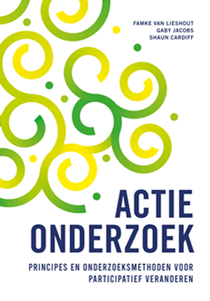

Verschillen AO + OO
Actieonderzoek
Ontwerpgericht onderzoek
Van doen naar denken
Open het veranderproces met de betrokkenen ingaan
Commitment om veranderintentie samen te realiseren
Onderzoek-community vormen in een praktijk
Leren betrokkenen in praktijk is expliciet doel
Van denken naar doen
Diagnose van de hulpvraag omzetten in een onderzoeksvraag
Ondersteunen verandering met kennis
Deel zijn van een onderzoek-community buiten de praktijk
Leren praktijkprofessionals als bijvangst

Slide 20
Vraagarticulatie is…
…een gezamenlijke zoektocht naar een onderzoekbare praktijkvraag.
Welke kwestie in het veld staat centraal?
Wiens vragen articuleer je en in welke context?
Naar welke praktijken werkt het onderzoek door (PRIME raamwerk)?
  Praktijk van professionals
  Praktijk van opleiders
  Praktijk van managers, cliënten, bewoners,…
  Praktijk van onderzoekers (Wetenschap)

Slide 21
VRAAG ARTICULATIE
Welke naam heeft het vraagstuk (de praktijkkwestie)?
Wie heeft het deze naam gegeven en op de agenda gezet?
Welke anderen wil je betrekken/ zijn er betrokken geweest in de vraagarticulatie?
Hoe voer je het gesprek met hen zo dat zij hun handelingsverlegenheid verwoorden (waar de tool (OO) een antwoord op moet zijn)?
Hoe breng je mensen bijeen om tot een gezamenlijke ‘probleem’ constructie te komen?
Hoe maak je ruimte voor latere bijstellingen van de probleemconstructie?
[Welke oplossingsrichtingen worden zichtbaar die input kunnen zijn voor je ontwerp van een oplossing?]

Slide 22
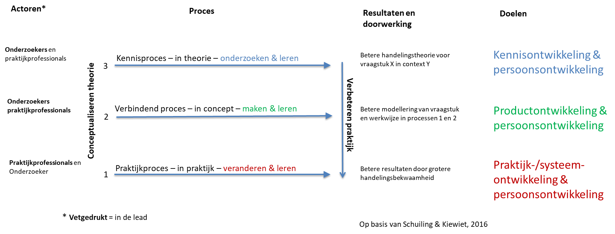
Drie proceslijnen

Slide 23
Wat gebeurd er op de 3 processen
Kennisproces – in theorie -> betere handelingstheorie
Theorie ophalen, theorie toevoegen, data analyseren en conclusies trekken, leren, …
Verbindend proces – in concept -> modellering vraagstuk en werkwijze
Reflecteren, conceptualiseren, ontwerpen, ontwikkelen, maken, evalueren, leren, …
Praktijkproces – in praktijk -> verandering in de praktijk
Inleven, interveniëren, implementeren, uitvoeren, veranderen, leren, …

Slide 24
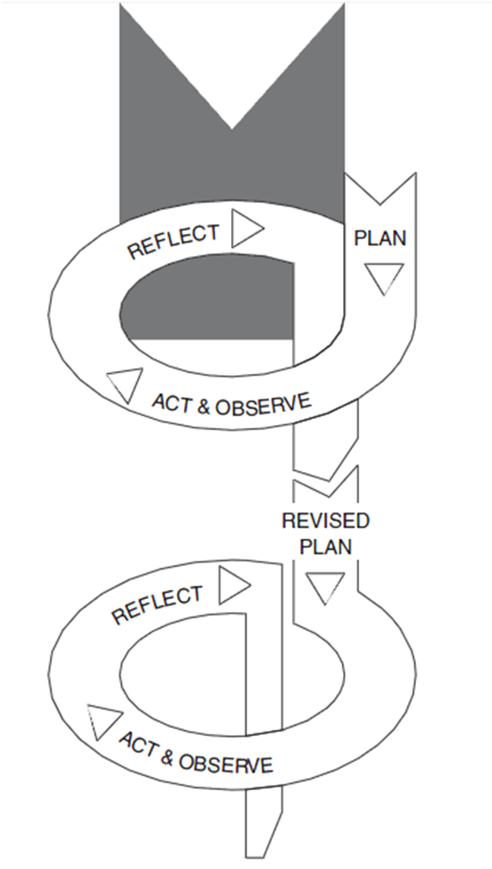
Fasen in actieonderzoek
Pre-oriëntatie
Oriëntatie
Planning
Actie & observatie
Reflectie & evaluatie

Slide 25
AO: 4 doelen, 3 processen en 5 fasen
Actoren*
Proces
Resultaten en doorwerking
Doelen
Actie & Observatie
Reflectie & evaluatie
Pre oriëntatie
Oriëntatie
Planning
Onderzoekers en praktijkprofessionals
Betere handelingstheorie voor vraagstuk X in context Y
Kennisontwikkeling¹ &
persoonsontwikkeling³
Kennisproces – in theorie – onderzoeken & leren
3
Onderzoekers
praktijkprofessionals
Betere modellering van vraagstuk en werkwijze in processen 1 en 2
Productontwikkeling ^{4a} &
Persoonsontwikkeling³
Verbindend proces – in concept – maken & leren
Conceptualiseren theorie
Verbeteren praktijk
2
Praktijkproces – in praktijk – veranderen & leren
Betere resultaten door grotere handelingsbekwaamheid
Praktijkprofessionals en Onderzoeker
Praktijk² -/systeem ^{4b} -
ontwikkeling &
persoonsontwikkeling³
1
(Op basis van Schuiling & Kiewiet, 2016)
* Vetgedrukt = in de lead

Slide 26
Drie proceslijnen
Reflectie & evaluatie
Pre oriëntatie
Oriëntatie
Planning
Actie & Observatie

Slide 27



Pre oriëntatiefase:
Bepalen van het onderwerp
Wijze waarop toegang wordt verkregen
Setting
Eigenaarschap, motivatie, samenwerking, duurzaamheid
Relatieopbouw; elkaar leren kennen
Afstemming context en facilitering door onderzoeker ‘Raamwerk Taking action for action’
Samenwerkingsovereenkomst en 1e actieonderzoeksgroep
Goedkeuring ethiekcommissie/ WMO?
Interne onderzoeker Externe onderzoeker
Intern met een extern perspectief Extern met een intern perspectief

Slide 28


Oriëntatiefase:
Verkenning huidige (en wenselijke) situatie m.b.t. thematiek
Doel: hiaten/verbeterpunten belichten
Stakeholder analyse
Vraagstelling - dataverzameling – data analyse - resultaten
AO groepsleden benaderen
(Potentieel) Acties bepalen

Slide 29







Met actieonderzoeksgroep steeds…
Herkenning van eigen perspectief
Bereidheid tot actie
Delen van en reflecteren op resultaten levert op:
Begrip van andermans perspectief
Cooperatieve mindset
Begrip van het systeem waarin de problematiek is ingebed
Creativiteit
Verbreding van eigen perspectief

Slide 30
Planning –en actiefase:
Gezamenlijk prioriteren en vaststellen van verbeteracties/ interventies op basis van analyse oriëntatie fase
Opstellen actie –en evaluatieplan
Afwegen van diverse verander strategieën
Vraagstelling - dataverzameling – data analyse - resultaten
Uitzetten van acties in de praktijk
Bijstellen van acties in het proces
Logboek

Slide 31
Reflect –en evaluatiefase:
Doel: antwoord(en) vinden op de hoofdvraag
Vraagstelling – dataverzameling – data analyse
Input: resultaten uit eerdere fasen/actiespiralen + proceservaringen
Resultaten bediscussiëren in licht van wat al bekend is.
Vervolg acties/aanbevelingen
Wat is (in welke mate) veranderd, door wat?
Hoe hebben we het process ervaren?
Wat weten we nu dat we voorheen niet wisten?

Slide 32
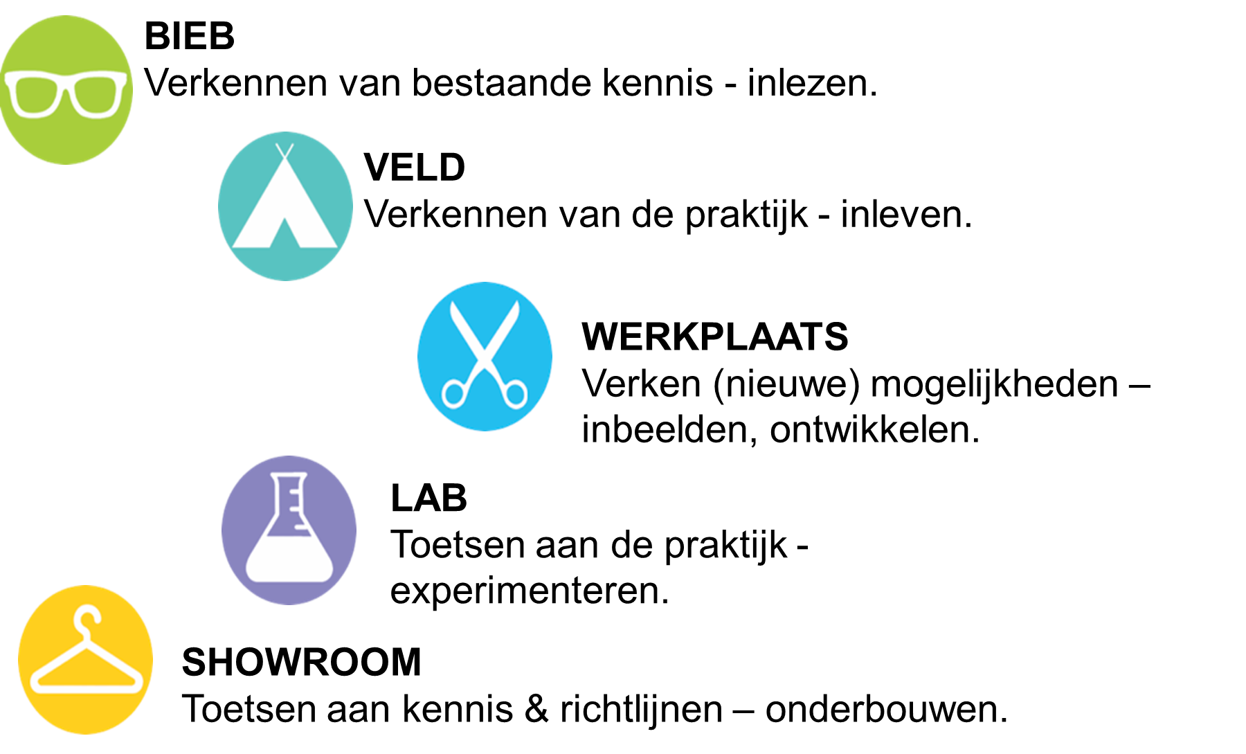
Typen methoden:
Van Turnhout et al (2014). Design patterns for mixed-method research in HCI.
https://www.cmdmethods.nl/

Slide 33










Actoren*
Proces
Resultaten en doorwerking
Onderzoekers en praktijkprofessionals
Kennisproces – in theorie
Betere handelingstheorie voor vraagstuk X in context Y
3
Onderzoekers
praktijkprofessionals
Verbindend proces – in concept
Verbeteren praktijk
Betere modellering van vraagstuk en werkwijze in processen 1 en 2
2
Conceptualiseren theorie
Praktijkprofessionals en Onderzoeker
1
Praktijkproces – in praktijk
Betere resultaten door grotere handelingsbekwaamheid

Slide 34

Pauze

Slide 35
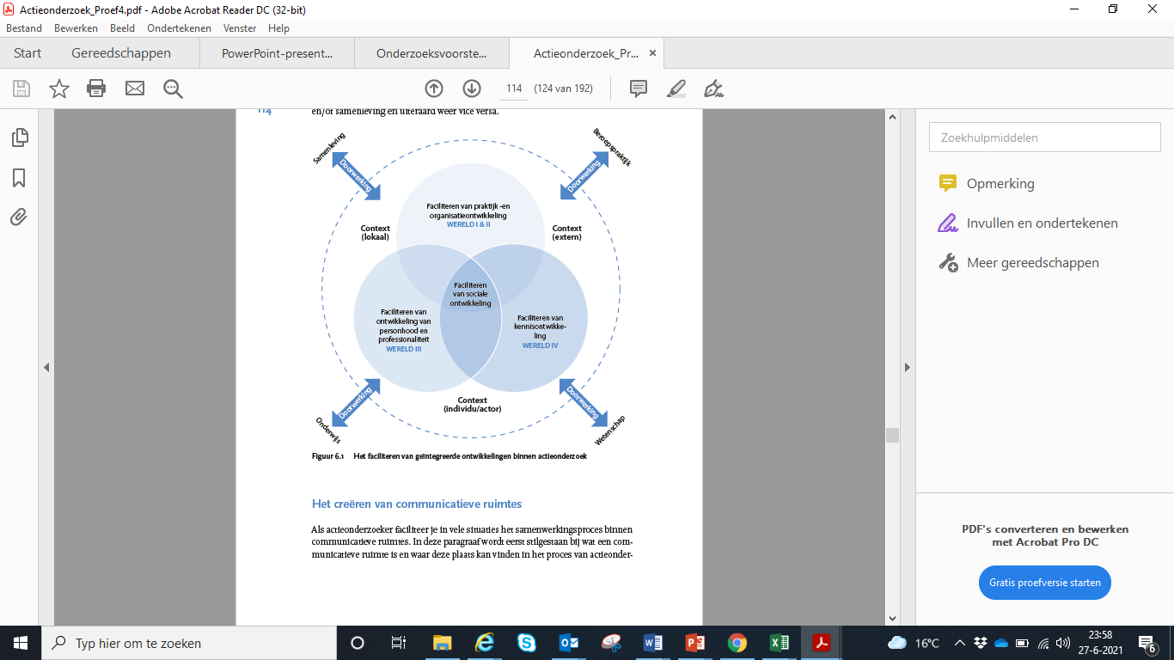
Faciliteren van geïntegreerde ontwikkelingen
Doelen
X
Kenmerken van de Context
X
Kenmerken van de Facilitator(s)
Impact

Slide 36
De kunst van participatief onderzoek
Wat de modellen (vaak) niet zeggen
Participatief actieonderzoek is een coöperatieve –competitieve relatie die ook spanningen oplevert
Dagelijkse politiek is inherent aan participatief actieonderzoek
De praktijk van participatief actieonderzoek kent dilemma’s, problemen en paradoxen
Deelnemers verschillen in belangen, histories, zienswijzen en positie
Het doel of de ambitie is vaak minder helder dan gedacht en onderwerp van onderhandeling
Wat ons belemmert zijn verledens, gewoonten, etiquette, (sociale) emoties en de risico’s die we voelen
De samenwerking verloopt daardoor nog wel eens stroef en vraagt veel energie!

Slide 37
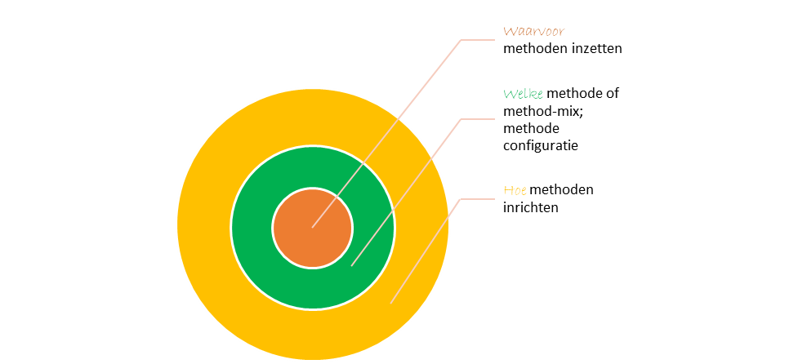
Communicatieve ruimte:
Habermas’theories of:
Communicative action
Ideal speech situation
Waarvoor dient de communicatieve ruimte?
Welke methoden kun je hiervoor inzetten? - configuratie
Hoe kun je deze methoden inrichten voor de eigen situatie?
Aangepast model van Sinek (2009)
Ken de participanten
Ken de context
Ken jezelf
Organiseer ondersteuning

Slide 39
Spanningen in actieonderzoek:
Het werken in steeds veranderende contexten
Spanning tussen inhoud en proces
Omgaan met functionele en disfunctionele frictie
Spanning tussen diverse wetenschapsparadigma’s
Spanning tussen eigen identiteiten
…
Relationele verbondenheid

Slide 40
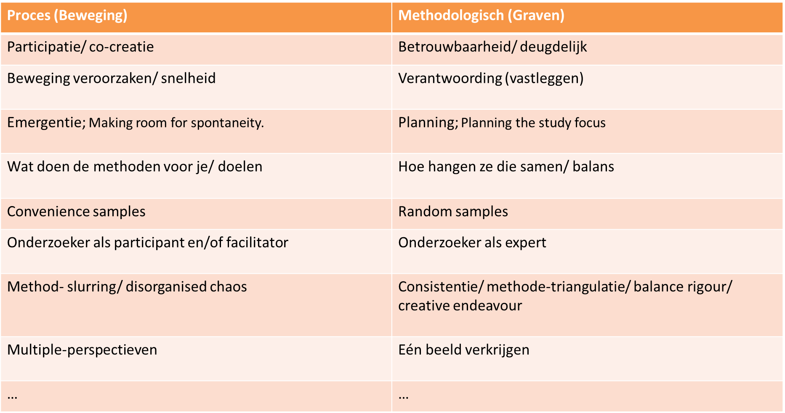
Relatie in methoden & dilemma’s

Slide 41
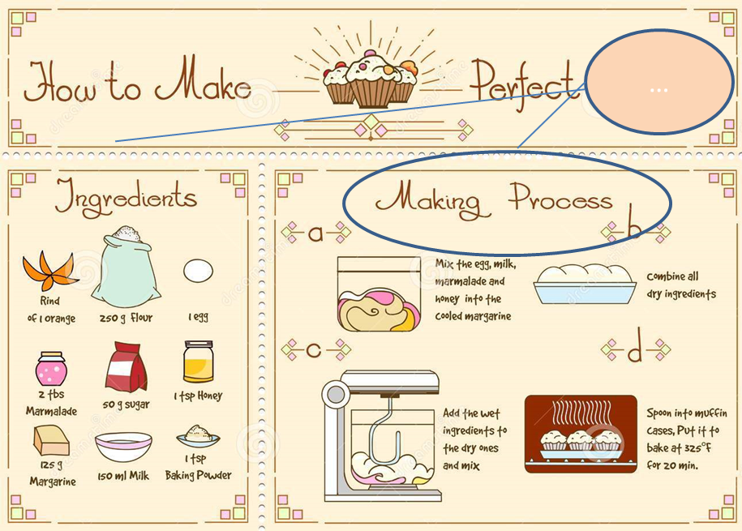
Ingredients and Meals Rather Than Recipes

Slide 42
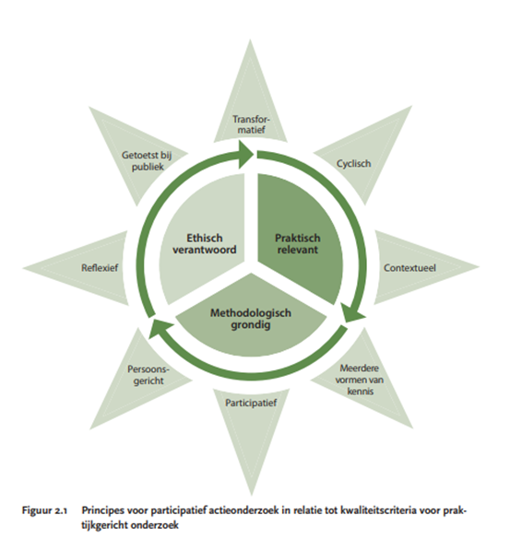
Wetenschappelijke kwaliteit - PAO
BKO 2016-2020
Methodische grondigheid
Praktische bruikbaarheid
Ethisch verantwoord
8 principes

Slide 43
Goed actieonderzoek staat of valt met in de praktijk brengen van de eerder genoemde principes. Het oog hebben voor meerdere perspectieven, de cyclische structuur, de gerichtheid op transformatie en participatie van de belanghebbenden dragen immers allen direct bij aan de relevantie voor de praktijk.
Ten behoeve van de methodische grondigheid zijn de klassieke kwaliteitscriteria voor onderzoek, zoals betrouwbaarheid en validiteit van de gegevensverzameling en –analyse, van belang. Binnen actieonderzoek wordt immers gebruik gemaakt van diverse methoden, bijvoorbeeld (groeps)interviews, participerende observaties, of vragenlijsten, die aan de gangbare wetenschappelijke kwaliteitscriteria dienen te voldoen.
Last but not least is reflexiviteit van belang in het licht van de kwaliteit van actieonderzoek in brede zin en voor de ethische verantwoording in het bijzonder. Het gaat er immers om de vraag op de agenda te houden: doen we nog de juiste dingen en doen we het op de juiste manier?

Slide 44
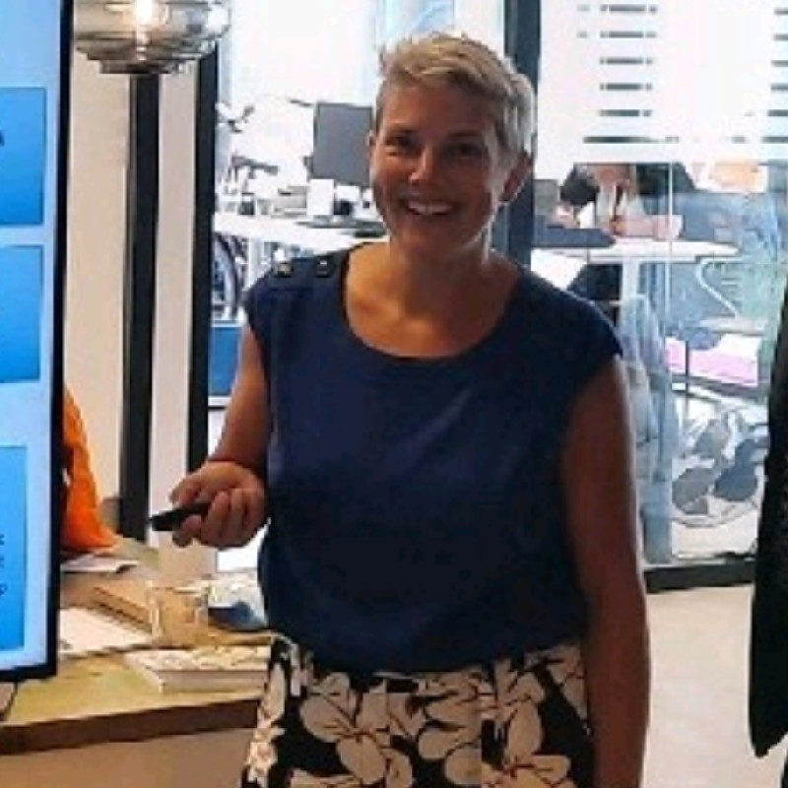
De actieonderzoeker als facilitator van verandering:
Faciliteren is een proces van ondersteuning bij het gelijktijdig ontwikkelen van kennis en praktijken in lokale contexten.
Faciliteren wordt gekenmerkt door het vormgeven van communicatieve ruimtes waarin participanten een actiegerichte dialoog aangaan en waarin de werelden van onderzoeken, veranderen en leren, samenkomen.
Dit proces van ondersteuning bestaat uit het bevorderen van samenwerking met en tussen personen uit diverse werelden, en/of het met een groep participanten gaan verkennen van andere werelden, om gemeenschappelijke doelen voor kennisontwikkeling en transformatie te kunnen realiseren.

Slide 45
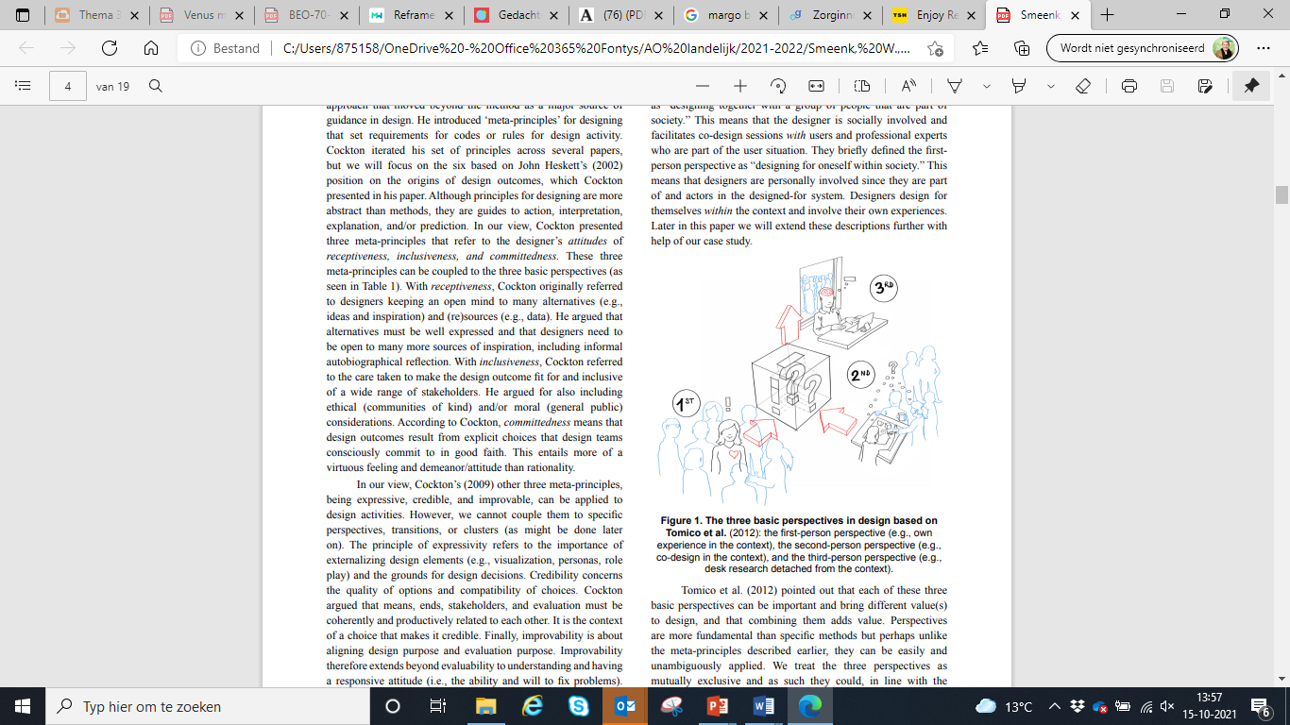
Benodigde competenties
Behalve kennis over en interesse in onderzoeksmethodologie en -methoden (sociaal-wetenschappelijke ambachtelijkheid), dien je als onderzoeker ook kennis en vaardigheden te hebben die ook buiten de scope van dit specifieke vakgebied of deze specifieke ‘wereld’ gaan:
Dialogische professionaliteit:
en daarbinnen een viertal competenties:
1) sociaal-communicatief,
2) politiek,
3) reflectief en
4) Relationeel
Smeenk, W., Tomico Plasencia, O., & van Turnhout, K. G. (2016).
Smeenk, W., Sturm, J., & Eggen, B. (2019).
Intrapersoonlijke competenties

Slide 46
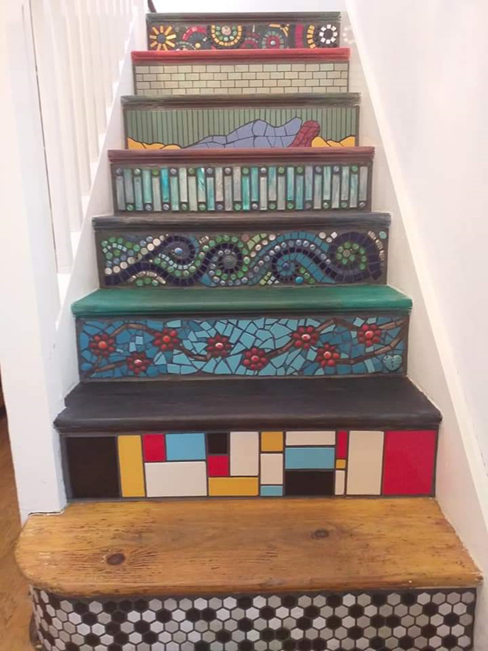
Ontwikkelen van competenties in faciliteren:
Het ontwikkelen van een stevige professionele identiteit
System of support
Methoden om je eigen ontwikkeling vast te leggen
Professionaliseringsmethoden
Bevorderen van relationele verbondenheid
Oefenen te laveren op een continuüm van ‘technisch’ en ‘emancipatoir’ faciliteren

Slide 47
Een palet aan kennis voor professionals
Abstract
Verklarende theorieën
Modellen
Vragen
Beschrijving van deugden
Heuristieken
Vuistregels
Ontwerp-principes
Uitgangs-punten
Waarden
Ontwerp-proposities (CIMO)
Vuistregels
Oplossings-richtingen
Principes
Tools
Methoden
Werk-vormen
Principe-oplossingen
Criteria
Aanpak in hoofdlijnen
Richtlijnen
Design patterns
Design icoon
Beschreven interventies
Hand-reikingen
Randvoor-waarden
Concreet
Case beschrijving
Protocollen
Gesloten
Open
Notes:
Hoort bij sheet 16:
Vraag: Veel gesprekken over validiteit en wat andere gemeenten van onze proeftuin kunnen leren. Verschillende proeftuinen hebben verschillende culturen. In ons sociaal veiligheidsdomein is het moeilijker de validiteit over te dragen dan in bijvoorbeeld het maken van een auto? Welke principes van acties kan overgedragen worden/andere van kan leren? Je moet jouw strategieën goed beschrijven en onderbouwen. > tabelletje van Daan Andriessen

Slide 48
Een palet aan kennis voor professionals
Abstract
Passend bij
eenvoudige
vraagstukken
Passend bij
gecompliceerde
vraagstukken
Passend bij
complexe
vraagstukken
Verklarende theorieën
Modellen
Vragen
Beschrijving van deugden
Heuristieken
Vuistregels
Ontwerp-principes
Uitgangs-punten
Waarden
Ontwerp-proposities (CIMO)
Vuistregels
Oplossings-richtingen
Principes
Tools
Methoden
Werk-vormen
Principe-oplossingen
Criteria
Aanpak in hoofdlijnen
Richtlijnen
Design patterns
Design icoon
Beschreven interventies
Hand-reikingen
Randvoor-waarden
Concreet
Case beschrijving
Protocollen
Gesloten
Open

Slide 49
“Don’t look for facts and research to fit your narrative; build a story out of what you find.”
Brendan Wolfe

Slide 50
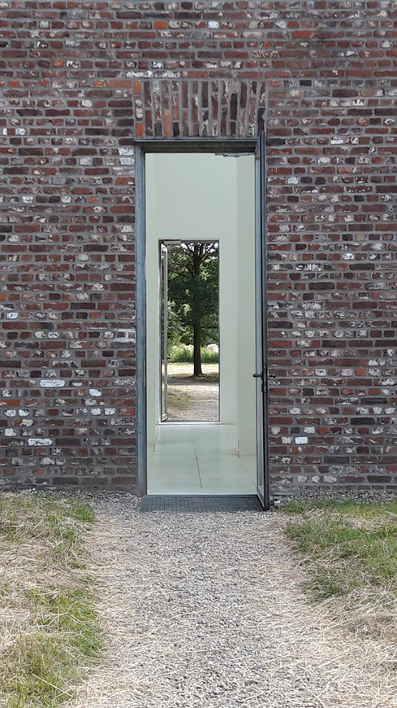
Reflective space
Wat heeft de Masterclass je gebracht?
Wat neem je mee uit de masterclass waarmee je onderzoek binnen professionele werkplaatsen kunt verrijken, verbeteren, aanscherpen en/of verdiepen?
Welke concrete actie ga je hiervoor ondernemen?
Wat heb je geleerd over jezelf als ‘onderzoeker’ in relatie tot de context en vraagstukken binnen de eigen organisatie?
Notes:
Zien we mogelijkheden voor gezamenlijk actieonderzoek? Hoe zouden we gezamenlijk vervolgstappen kunnen zetten? Hoe kunnen we gebruik maken van elkaars expertise?

Slide 51
Livestream webinar actieonderzoek dd. 23 november 2021:
https://fontys.mediamission.nl/Mediasite/Play/397e591c468e4794b061e49df2db04871d
8 en 25 april 2022 geef ik bij Evers Research een 2 daagse cursus participatief actieonderzoek je kunt je inschrijven via Cursusoverzicht 2022 – Evers research & trainingen, adviesbureau op het gebied van kwalitatief onderzoek. Het boek vormt hier het uitgangspunt.
Zoals we in het webinar aankondigen geven we tussen juni en augustus 2022 een Summerschool Actieonderzoek van waarschijnlijk 4,5 aaneengesloten dagen, waar je voor verdere informatie je kunt aanmelden op: https://us19.campaign-archive.com/?u=4032a89641ed129ae47a7a817&id=f6c26c0511. Het boek staat ook hier centraal.
Daarnaast bieden we namens 4 Hogescholen en de VU ook een leergang Actionresearch meets Designresearch aan. Deze bestaat uit 6 bijeenkomsten verspreid over 9 maanden. Hierbij staat het boek niet helemaal centraal. Deze start in september 2022 weer. Zie voor vooraanmelding: Action Research meets Design Research Executive Education - Vrije Universiteit Amsterdam (vu.nl)
Famke van Lieshout F.vanlieshout@fontys.nl 06-10919997

Slide 52


Famke van Lieshout F.vanlieshout@fontys.nl 06-10919997
Actieonderzoek | Famke van Lieshout, Gaby Jacobs, Shaun Cardiff | 9789023257783 | Uitgeverij Koninklijke Van Gorcum

